Slide 1
LeetCode 全系列速通 (三)
7. 单调栈 (monotonic stack)
8. 单调队列 (monotonic queue)
9. 扫描线 (sweep line)
你们的好朋友Eddie

Slide 2
我们希望在60题之内做一个可以在1到2小时可以覆盖的知识点，可以用来快速复习
算法 27题
1. bianry search 3题，一道正常binary, 一道用来猜答案，lis
2. pointer 2题，2 sum, 3sum
3. sliding window 2题
4. bfs + dfs 3 + 3 = 6 题
5. backtracking 2题， subset, permutation
6. sort merge sort/quick sort/bucket sort 3题
7. monotonic stack 2题
8. monotonic queue 2题
9. 扫描线 2题
10. divide and conquer 2题
11. Bit manipulation 2题
12. prefix sum 1题
数据结构18题
Trie 2题
heap 2题
union find 1题
list 翻转+合并+找环+删除+结构转换 5题
comparator 1题
LRU 1题
tree 遍历+结构转换+LCA+BST+Iterator 6题
图6题 bfs, dfs, topological, dijikstra, union find, mst
dp 9题 1d, 2d, backpack1,2, dfs+memo, LIS, LCS, LPS, range DP (覆盖坐标类，背包类，区间类，字符串单双序列) 9

Slide 3
单调栈 Monotonic Stack 是什么？
顾名思义, 就是栈中元素,按递增顺序或者递减顺序排列的时候
(是否严格递增或者non-decreasing取决于具体题目)
单调栈本质就是栈， 栈本身就是一种受限的数据结构。其受限指的是只能在一端进行操作。而单调栈在栈的基础上进一步受限，即要求栈中的元素始终保持单调性。
由于栈中都是单调的，因此其天生适合解决在其之后第一个小于(或大于)其本身的位置的题目。大家如果遇到题目需要找在其之后第一个小于(或大于)其本身的位置的题目，就可是考虑使用单调栈。
优势是什么？
单调栈的最大好处就是时间复杂度是线性的,每个元素遍历一次!

Slide 4
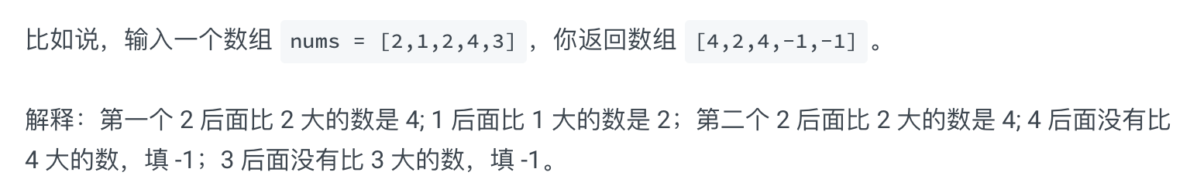
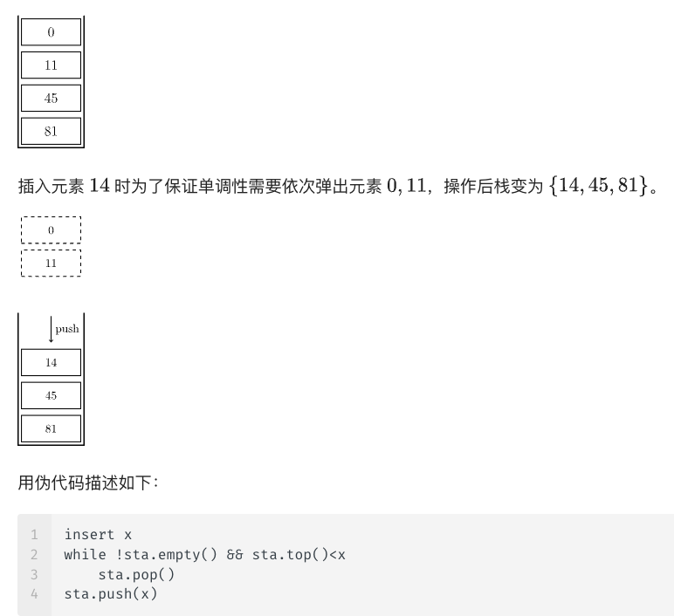
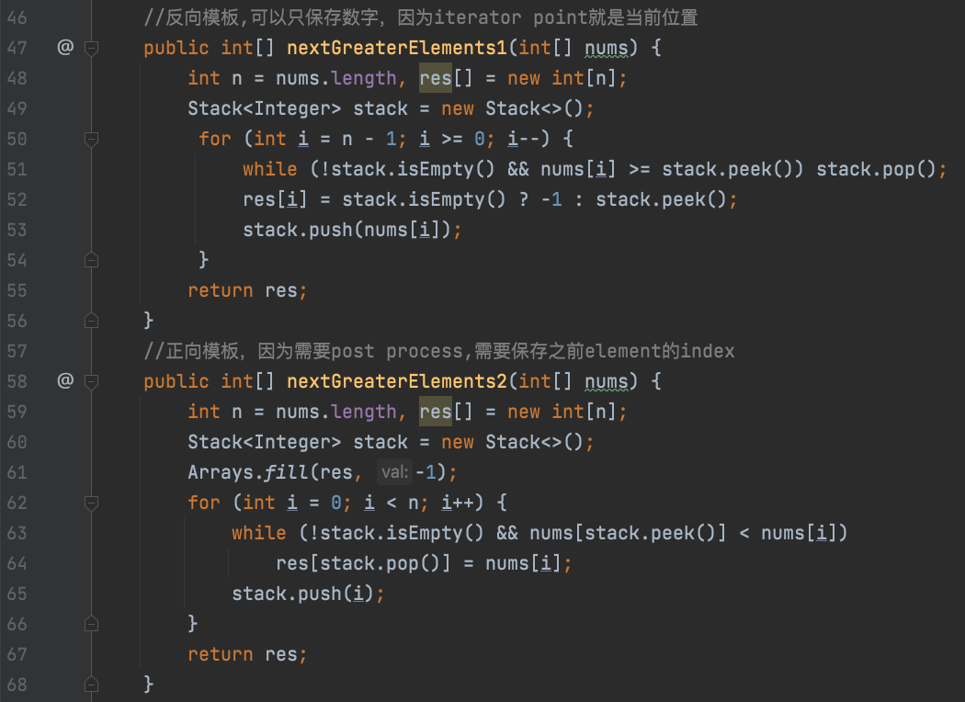
7. 单调栈 基础模板
反向模板三步走：
维持递增栈，栈顶指向栈底
处理结果进result
当前元素入栈
反向模板1
某些题目可以直接保存element
正向模板2
post processing

Slide 5
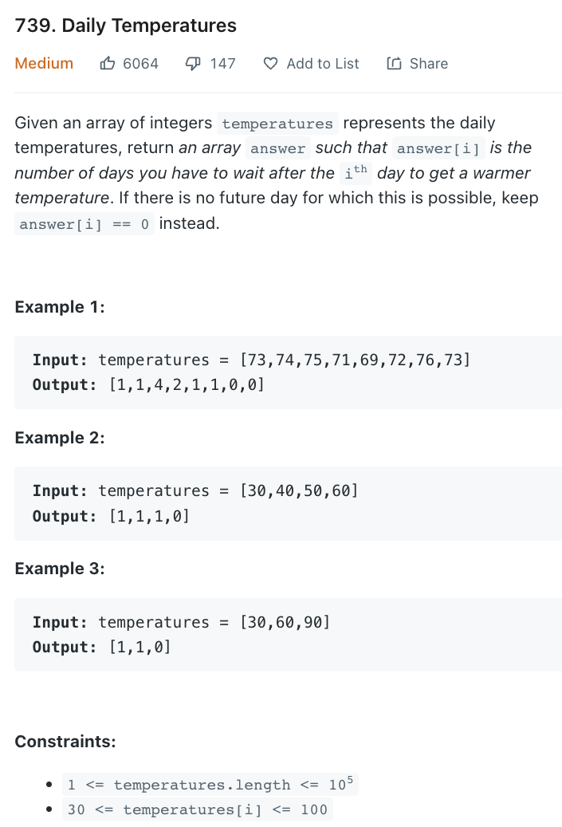
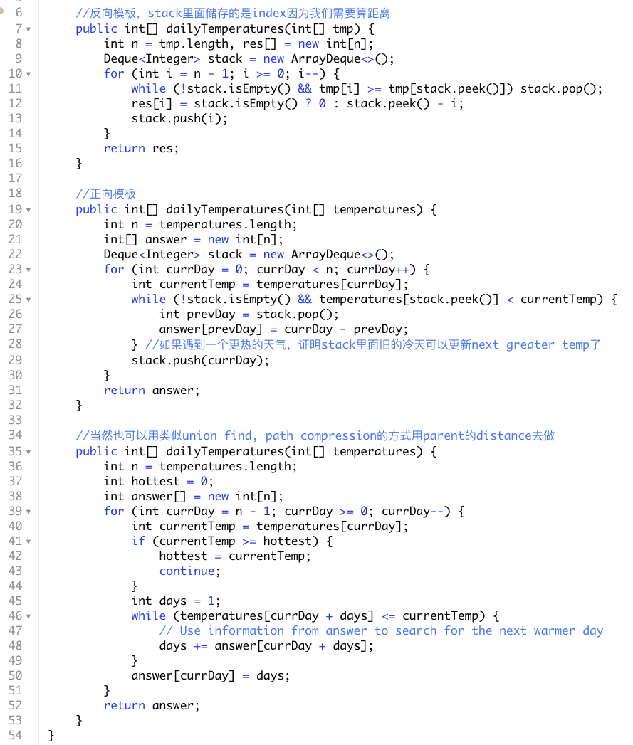
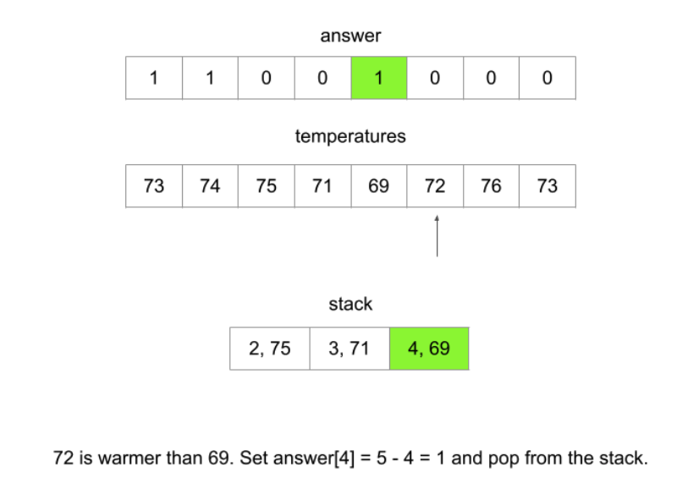
因为要求距离我们必须stack内部保存index，这里正向反向模板都similar

Slide 6
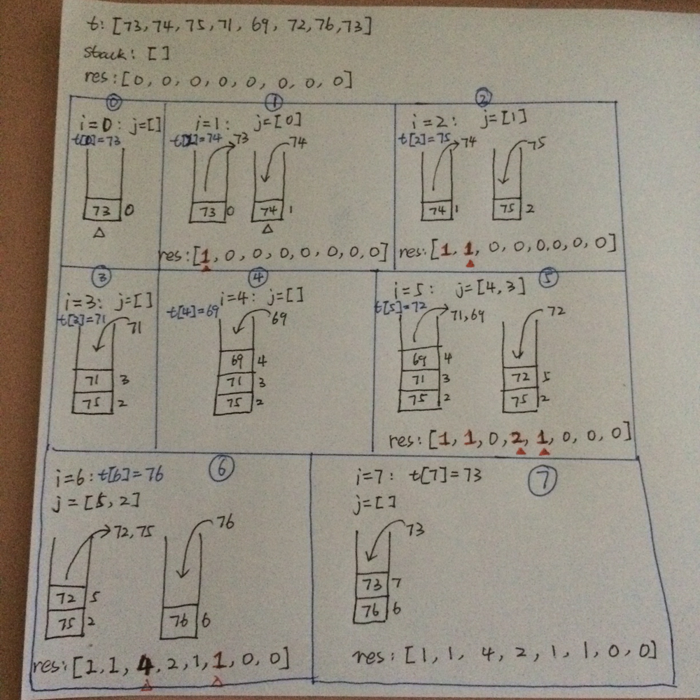
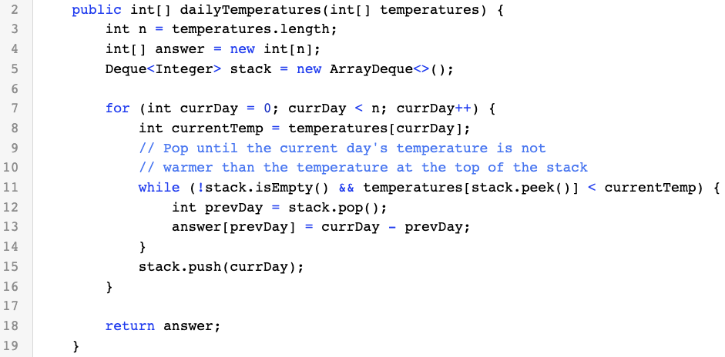
如果你用的正向模板是index从小到大，就需要post process result array
https://leetcode.com/problems/daily-temperatures/discuss/157886/javascript-stack-solution-with-explaination

Slide 7
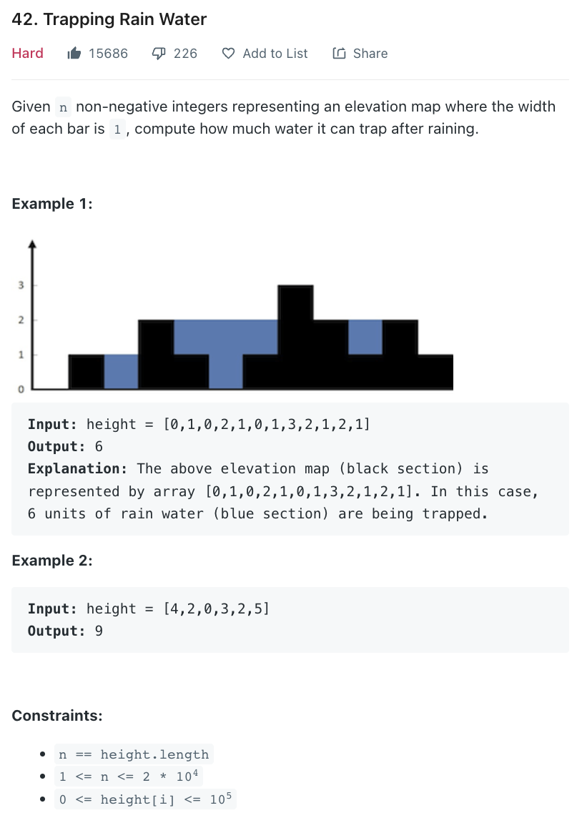
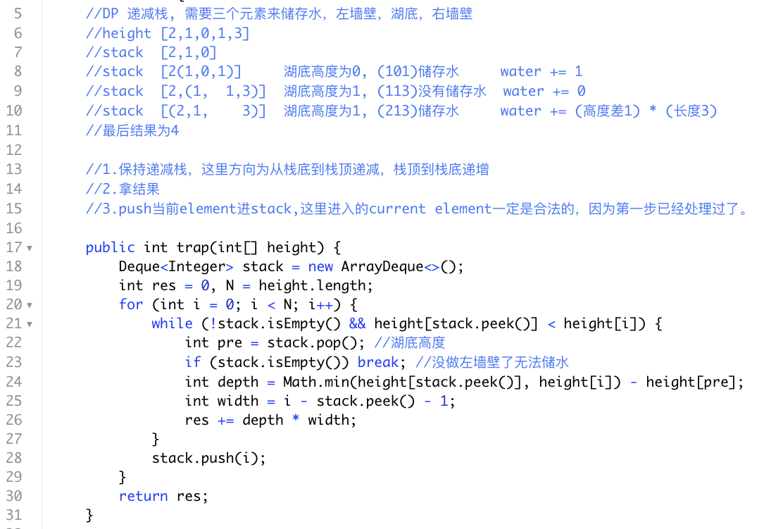
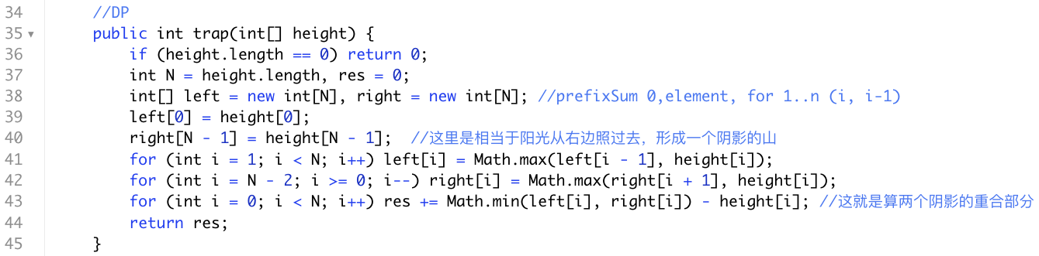

Slide 8
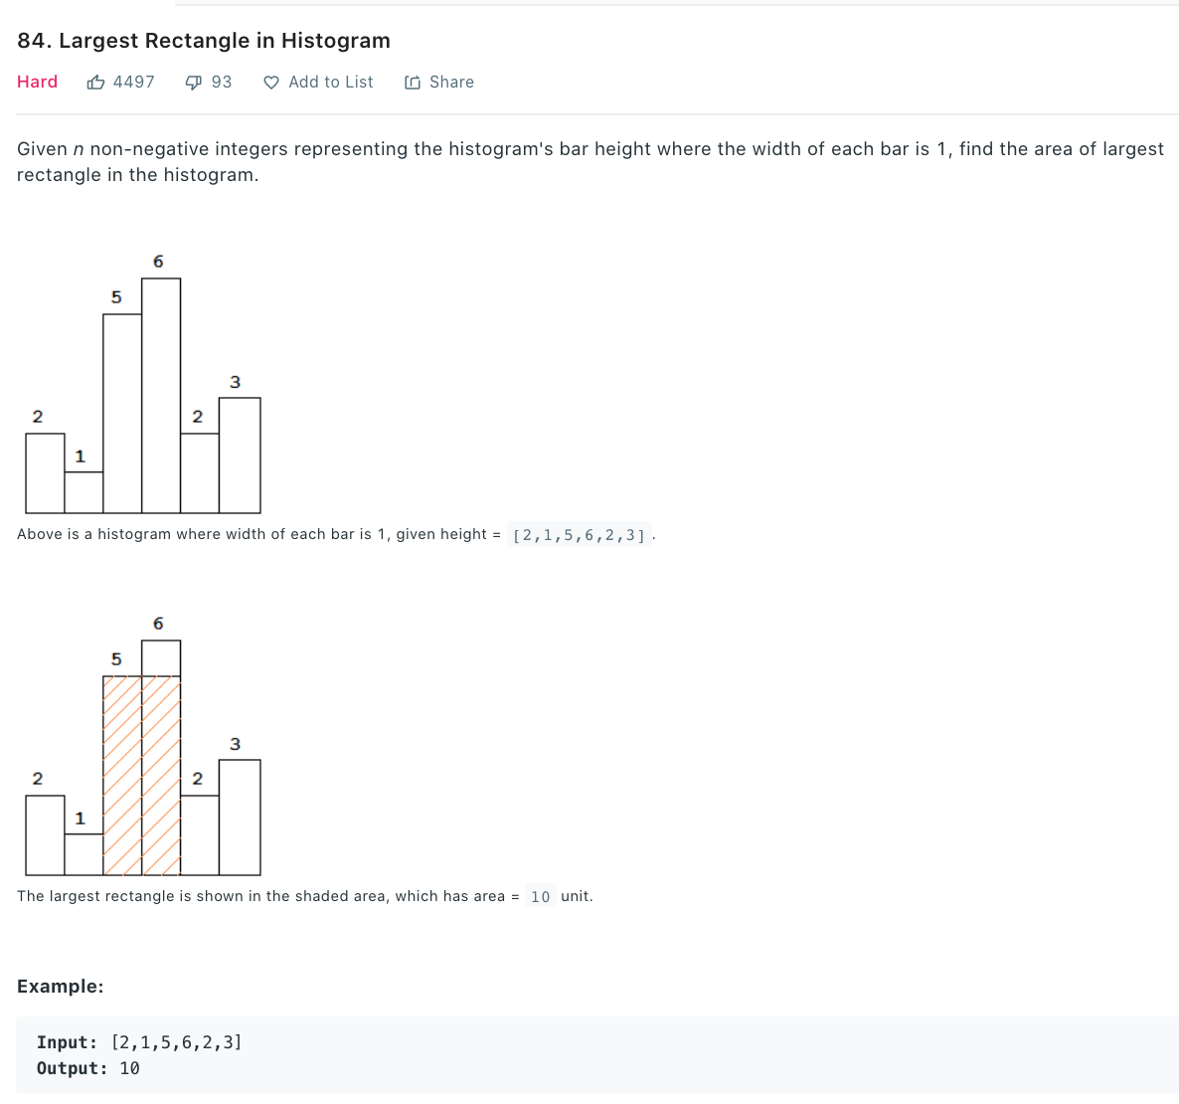
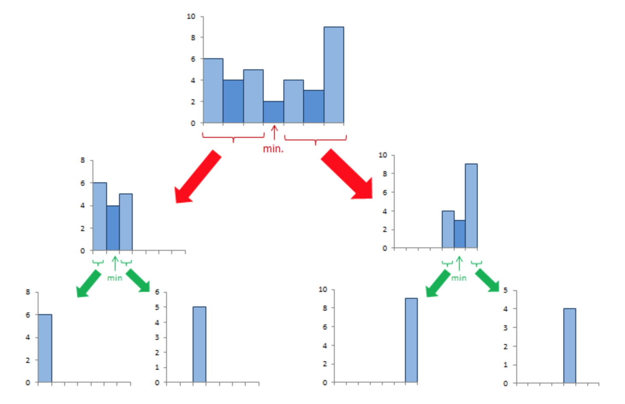
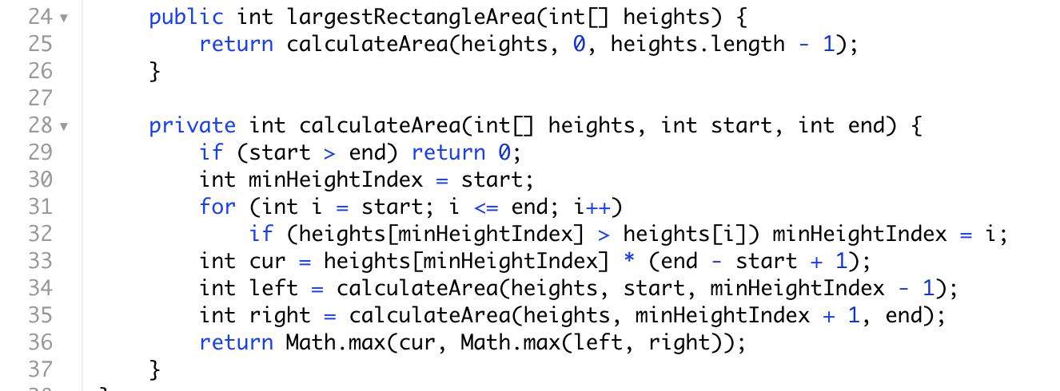

Slide 9
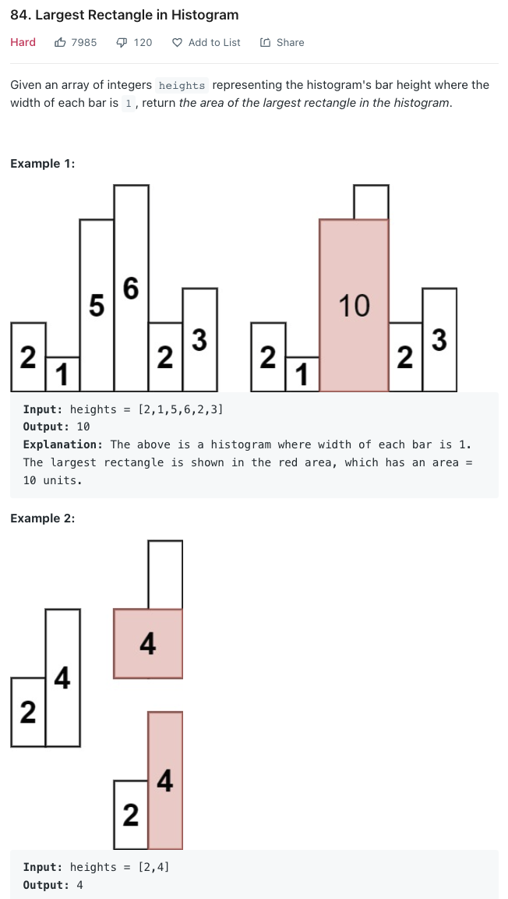
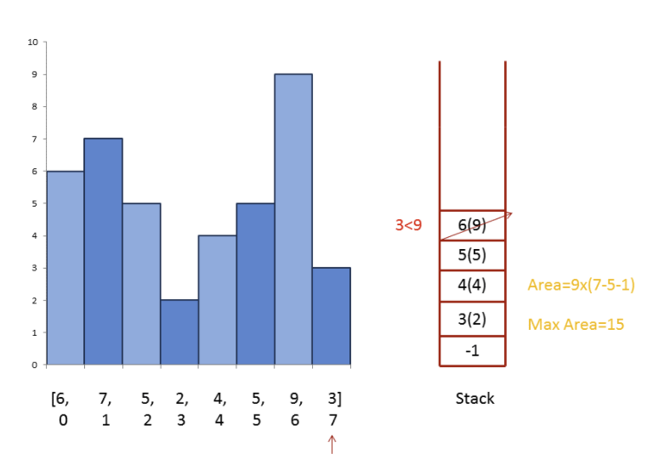
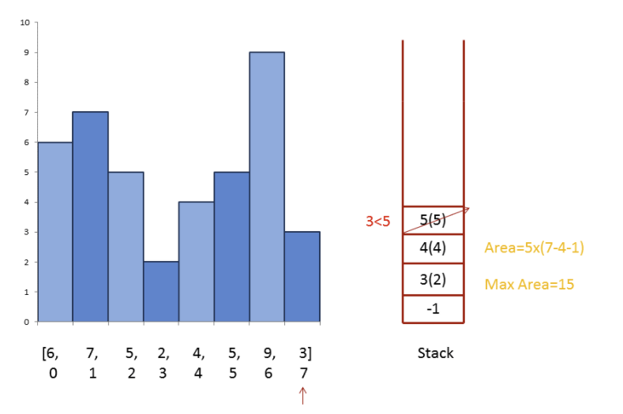
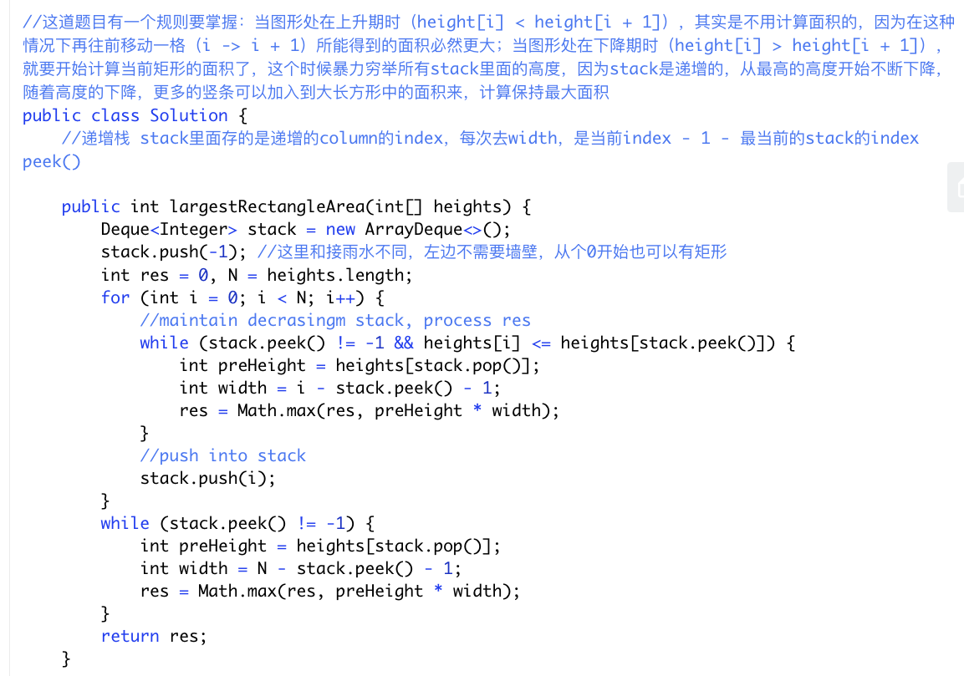

Slide 10
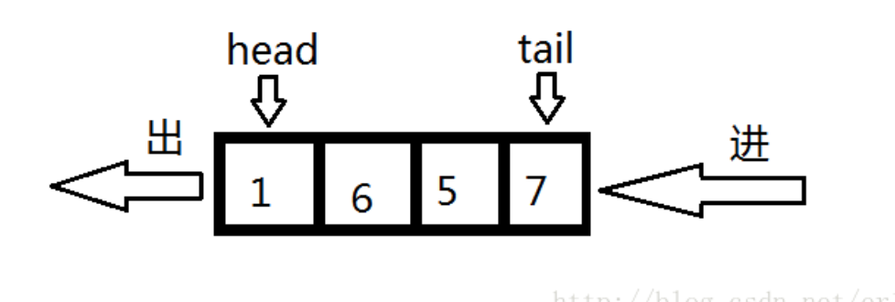
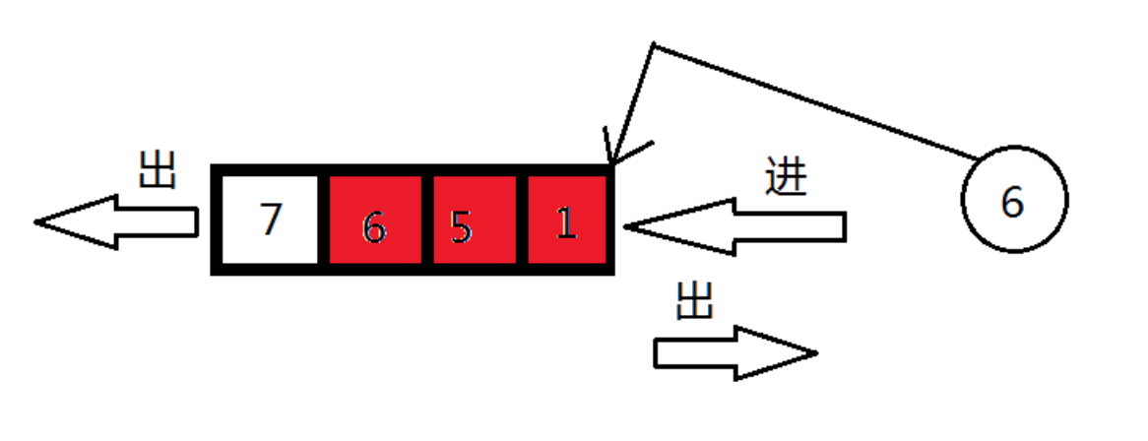
8. 什么是单调队列？head [1,2,3,4] tail
单调队列，顾名思义其中所有的元素都是单调的(递增或者递减)，承载的基础数据结构是队列，实现是双端队列，队列中存入的元素为数组索引，队头元素为窗口的最大(最小)元素。
队头删除不符合有效窗口的元素，队尾删除不符合最值的候选元素。
单调队列不是真正的队列。因为队列都是FIFO的，统一从队尾入列，从对首出列。但单调队列是从队尾入列，从队首或队尾出列，所以单调队列不遵守FIFO。

Slide 11
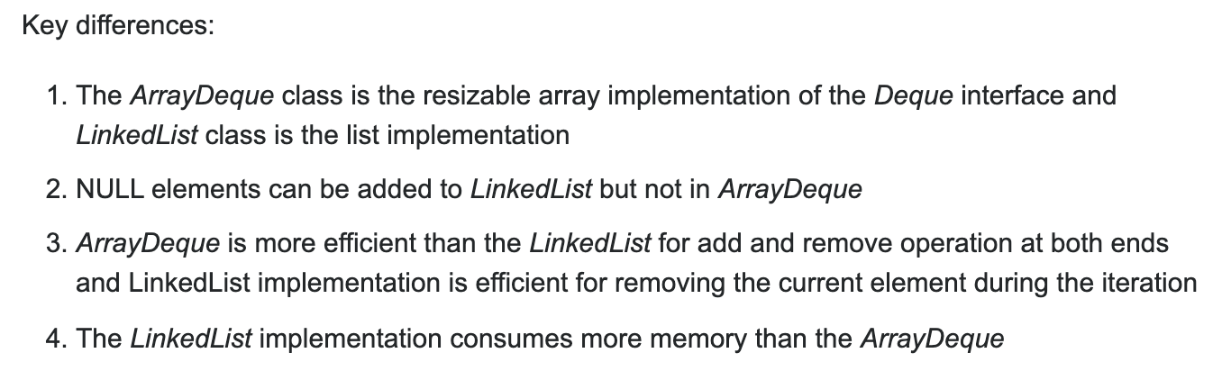
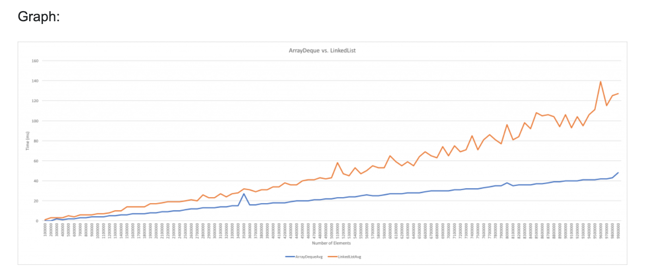
如何实现单调队列？
Deque<Integer> q = new ArrayDeque();
head [1,2,3,4] tail
peekFirst()
pollFirst()
offerFirst()
peekLast()
pollLast()
offerLast()
对于java，我们可以使用LinkedList或者ArrayDeque来实现双端队列Deque Interface

Slide 12
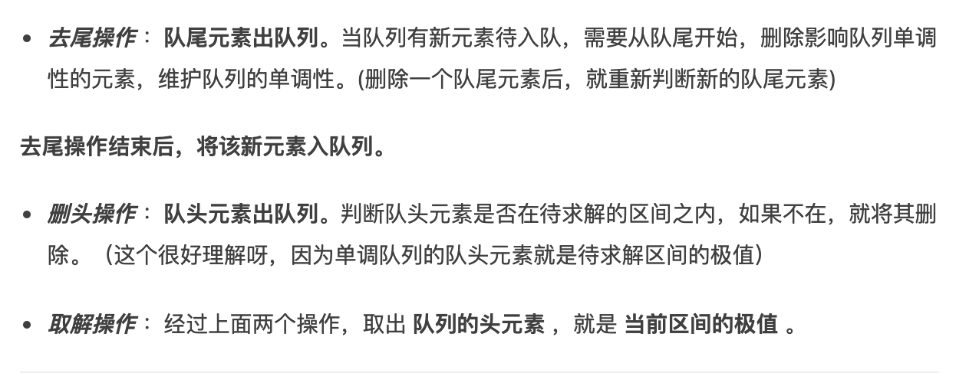
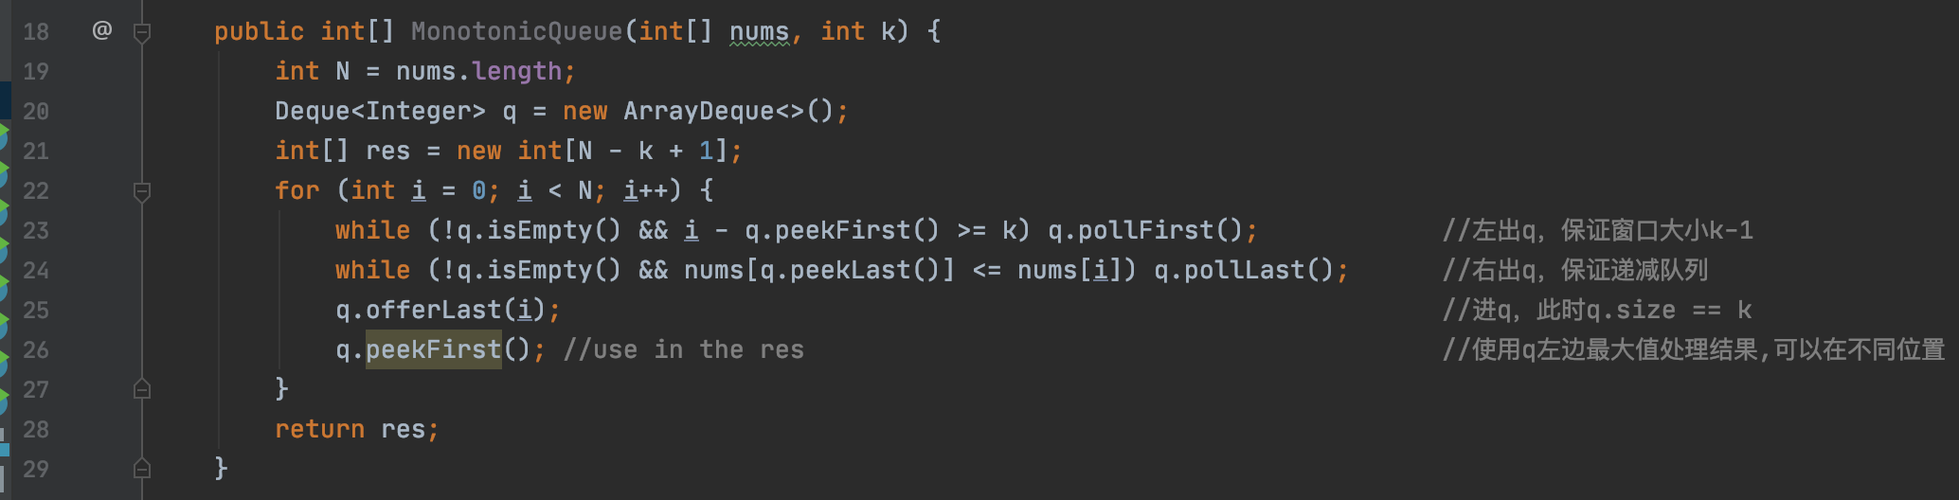
如何使用单调队列？
一般情况为pq实现的优化解，模板如下： 大致4步
这里可以有不同的顺序，只要保证
插入必须在去尾之后来位置单调性
根据不同题目来改变取解的具体位置

Slide 13
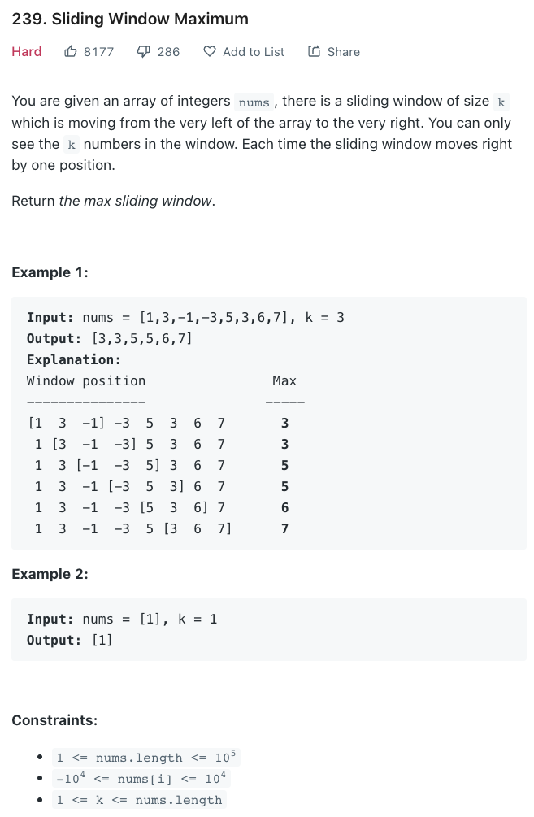
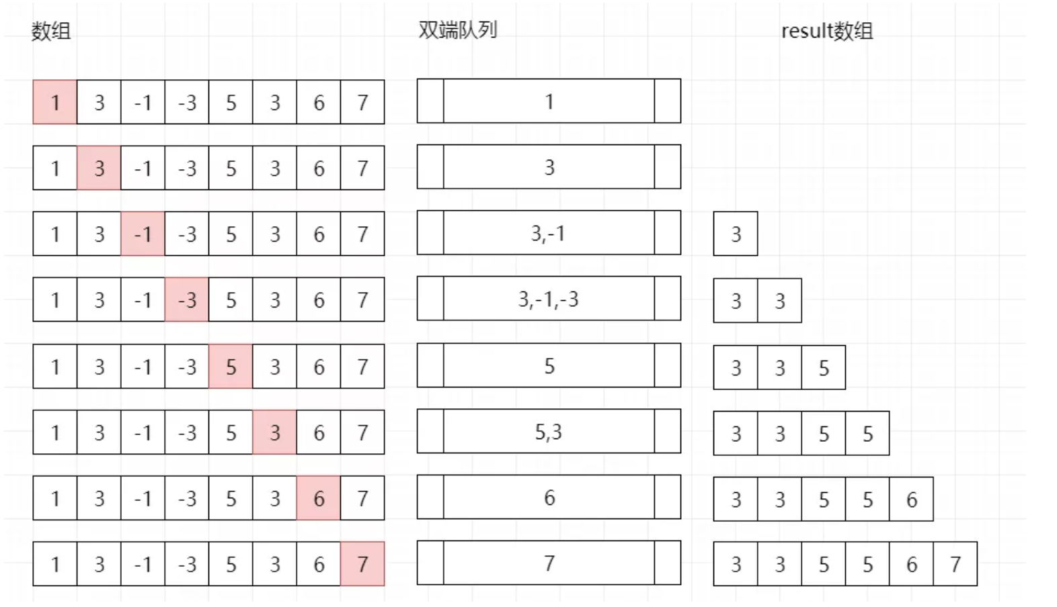
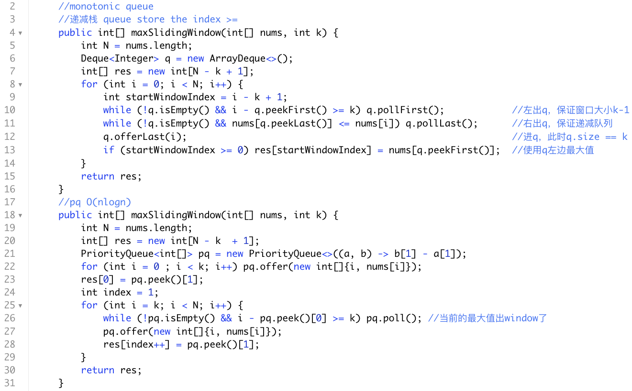

Slide 14
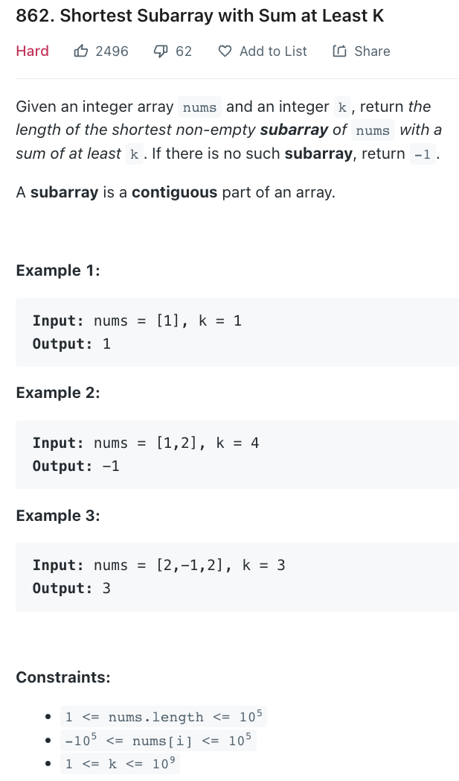
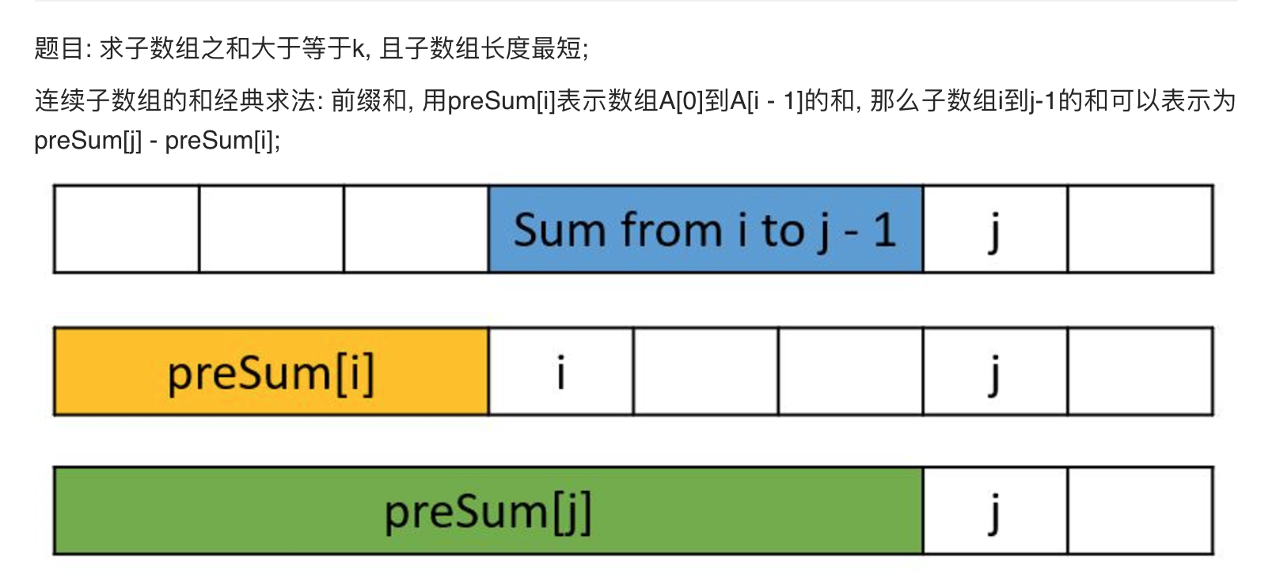
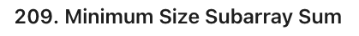
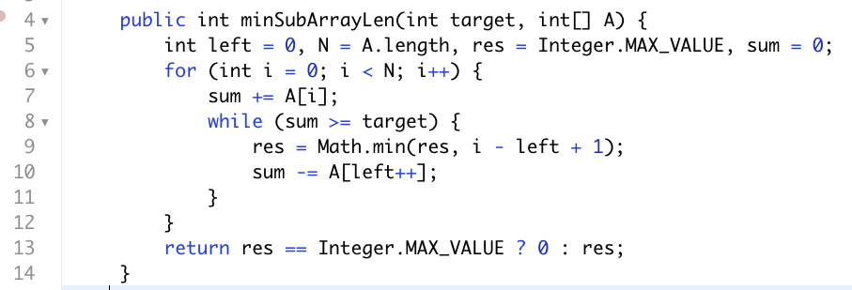
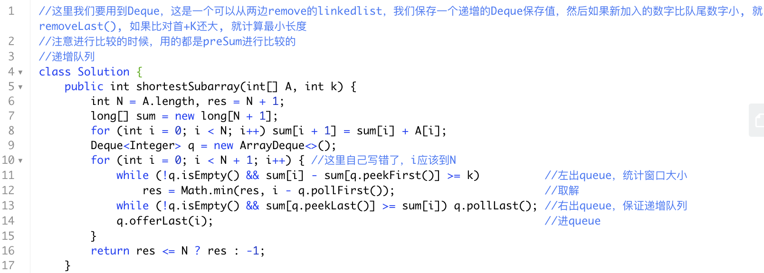
如果数字都是正数，我们可以使用sliding window的解法
Calculate prefix sum B of list A.
B[j] - B[i] represents the sum of subarray A[i] ~ A[j-1]
Deque d will keep indexes of increasing B[i].
For every B[i], we will compare B[i] - B[d[0]] with K. (当前i与最小的d[0]产生最大prefixSum)
Basic idea, for array starting at every A[i], find the shortest one with sum at least K.
In my solution, for B[i], find the smallest j that B[j] - B[i] >= K.

Slide 15
单调队列 Summary
时间复杂度依然是 O(N) 线性时间。要这样想，nums 中的每个元素最多被 offer 和 poll 一次，没有任何多余操作，所以整体的复杂度还是 O(N)。
空间复杂度就很简单了，就是窗口的大小 O(k)。
注意判断等号，我一般是先维持k-1的size，然后offerLast
注意offerLast必须在pollLast之后，也就是手动维持单调递增递减队列
一般能用dq的，如果不想手动维护，都可以使用pq来维持window递增或者递减

Slide 16
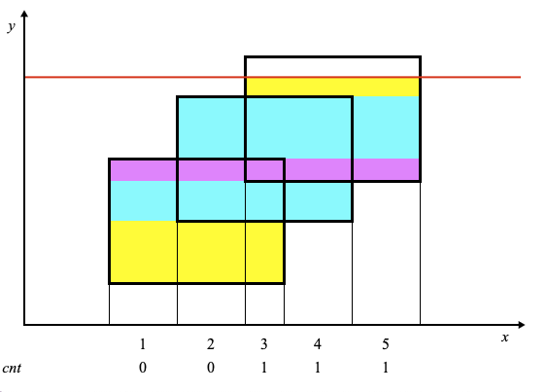
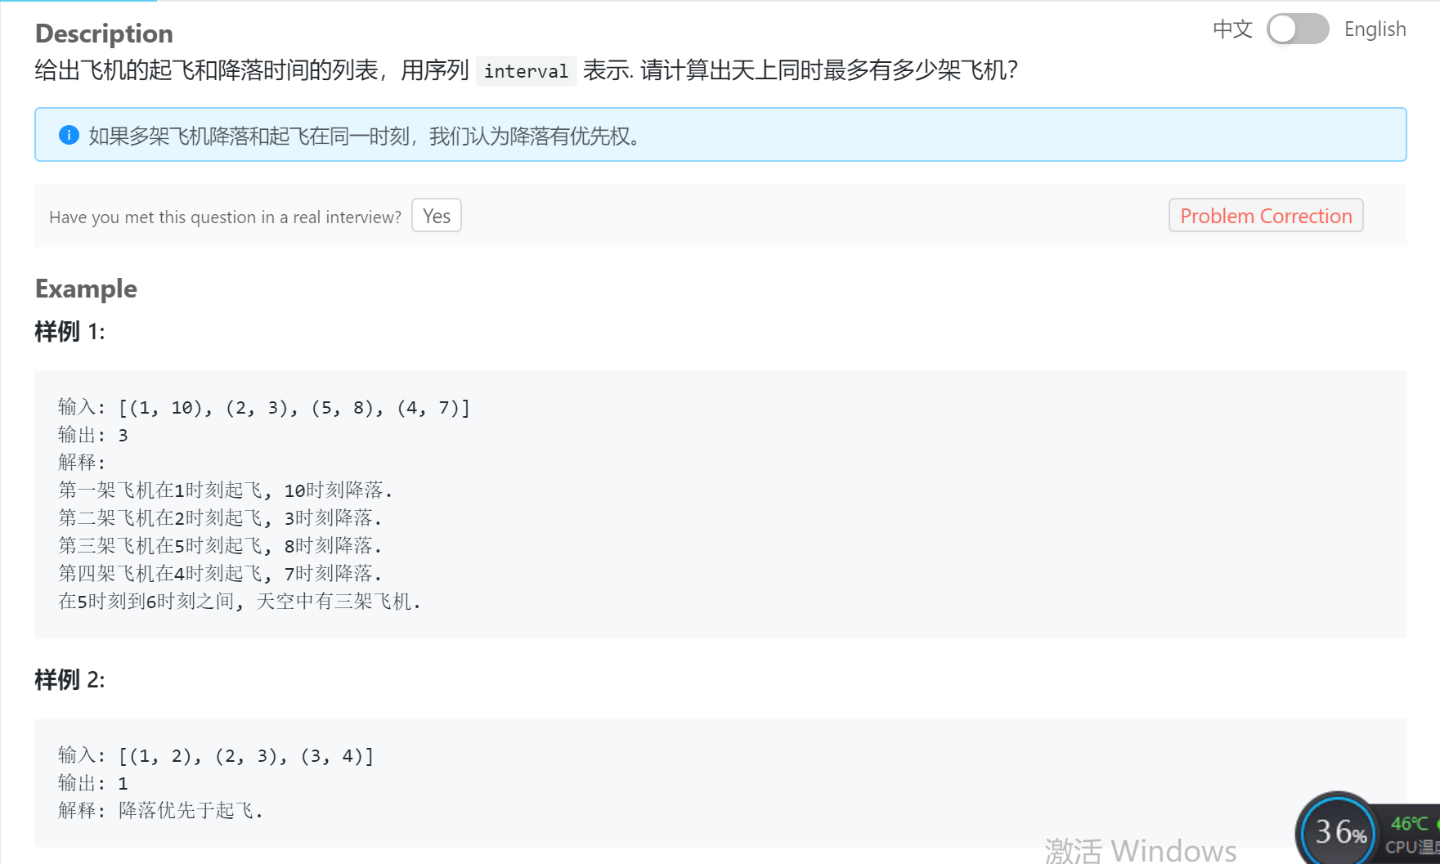
9. 什么是扫描线？
扫描线一般运用在图形上面，它和它的字面意思十分相似，就是一条线在整个图上扫来扫去，它一般被用来解决图形面积，周长等问题。
拿数飞机举例
思路一，暴力扫描
遍历每个时刻，检测每个时刻有多少个飞机
思路二，扫描线！
不需要检测每一时刻，只需要检测起点或者终点的位置！（交点变化的位置只有起点或者终点）

Slide 17
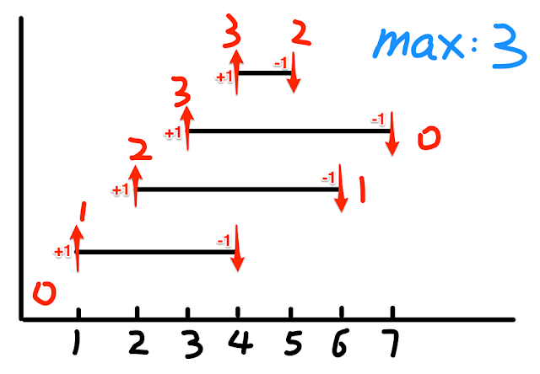
391. Number of Airplanes in the Sky (LintCode)
[ [1,4], [2,6],[3,7],[4,5]] Return 3
碰到interval的start，也就是起飞一架飞机，当前天上的飞机数++。
碰到interval的end，也就是降落一架飞机，当前天上的飞机数--。
我们分别把所有的start和所有的end放进两个数组，并排序。
然后从第一个start开始统计，碰到start就加一，碰到end就减一。并且同时维护一个最大飞机数的max。
注意图上在4这个位置，有一上一下。题目说先算降落的再算起飞的。
当所有的start统计过以后，我们就有答案了。后面的end只会往下减，所以不用再看了。

Slide 18
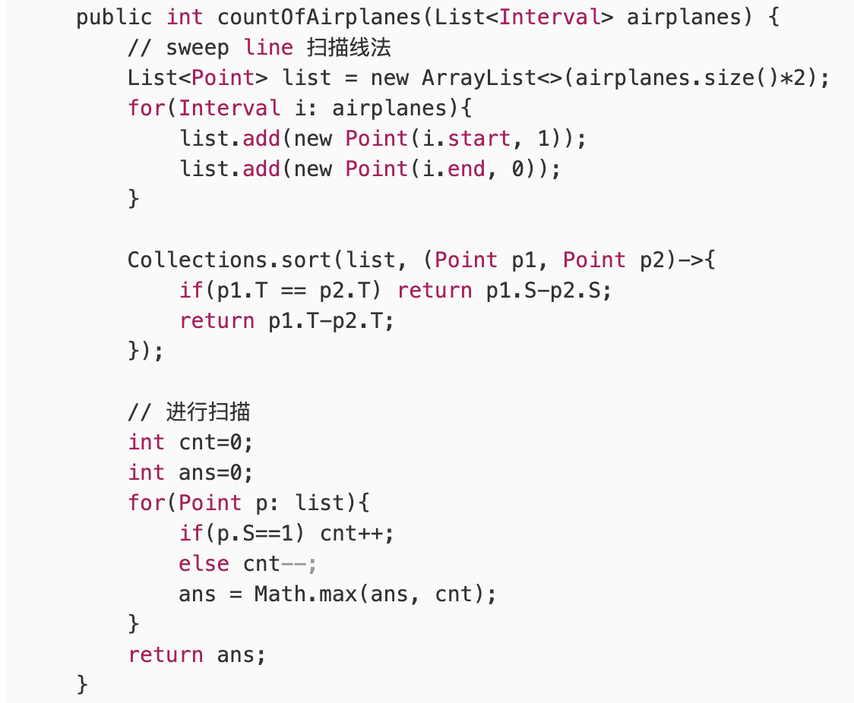
这里可以将飞机降落value设置为-1更简单

Slide 19
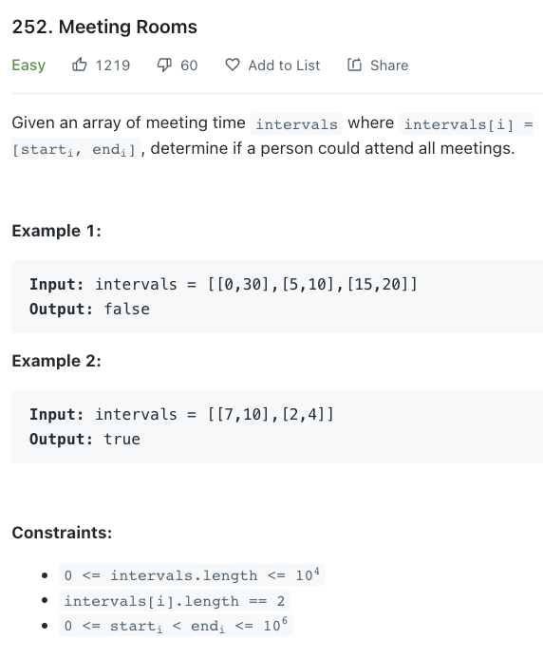
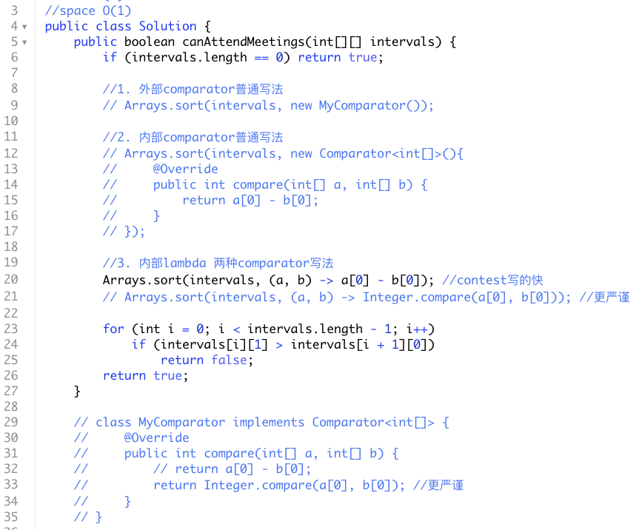
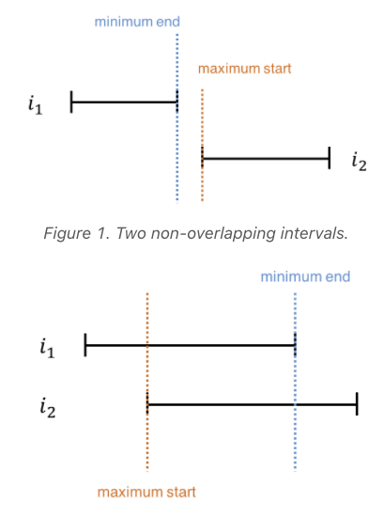
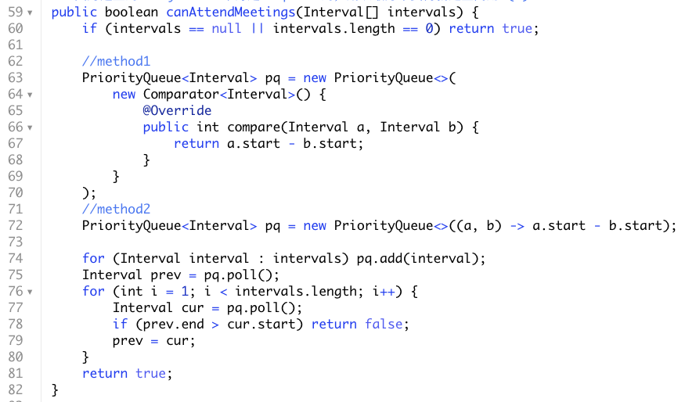
直接sort by start time
解法
pq解法

Slide 20
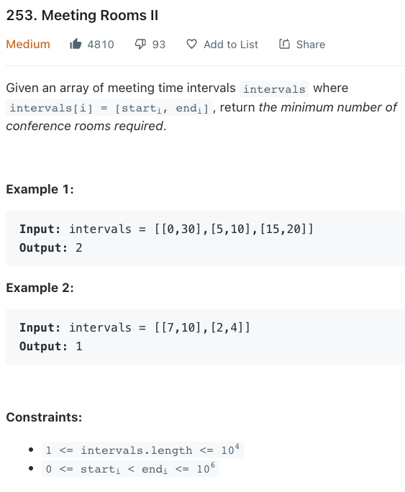
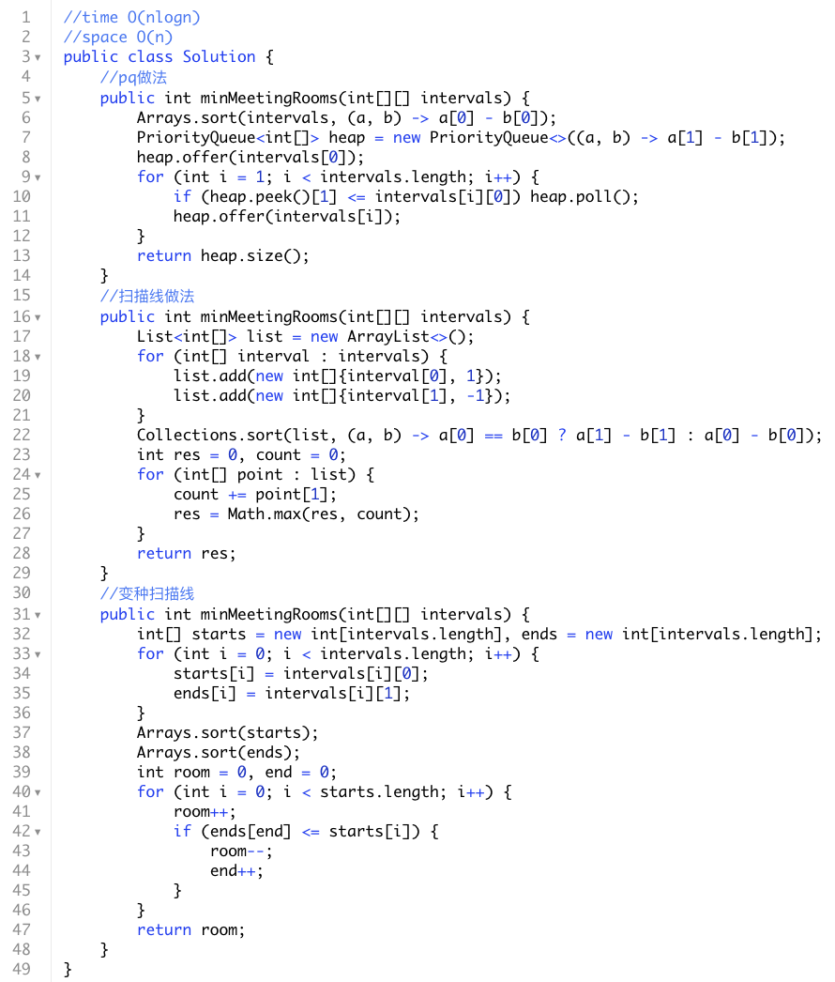

Slide 21
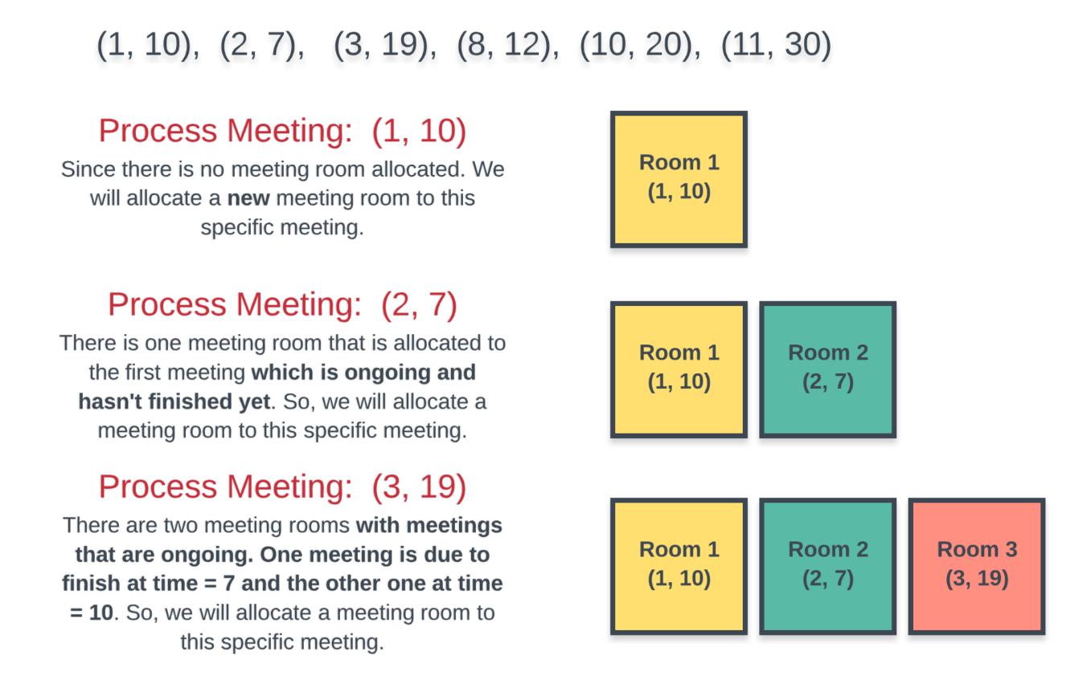
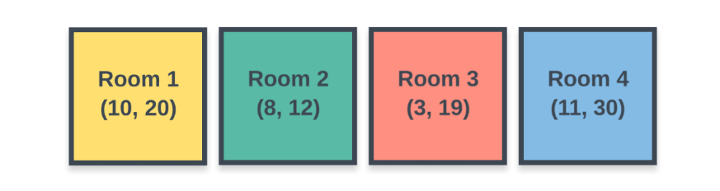
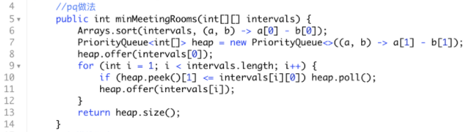
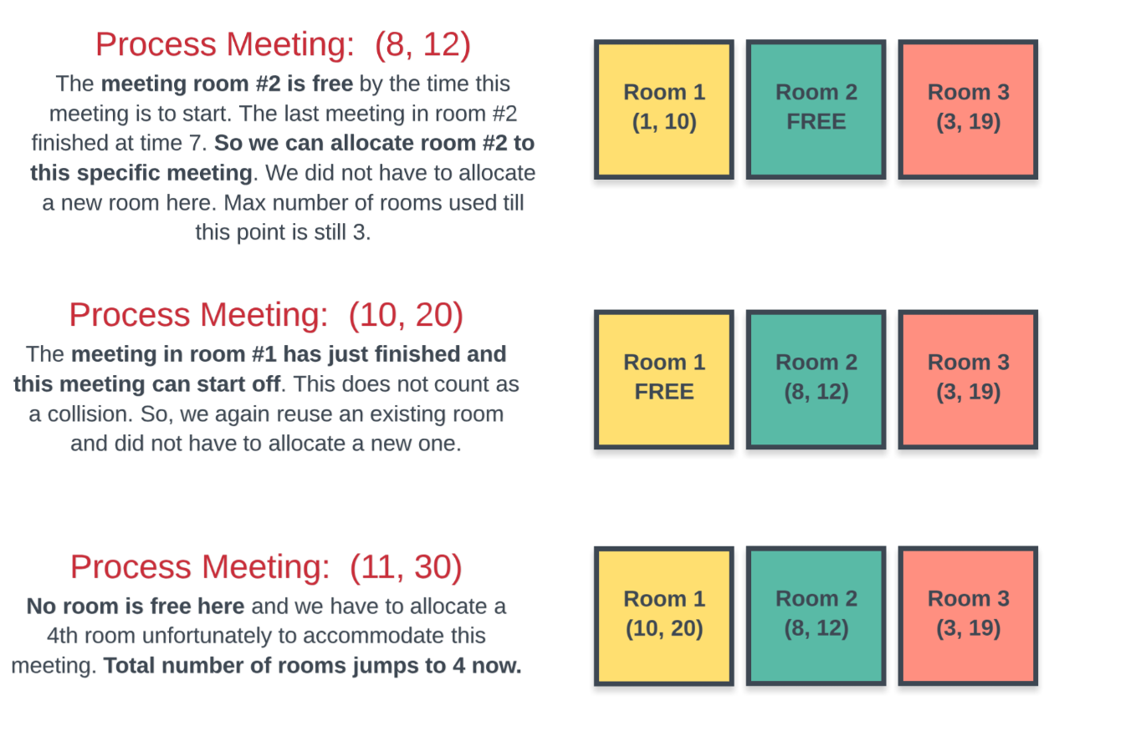

Slide 22
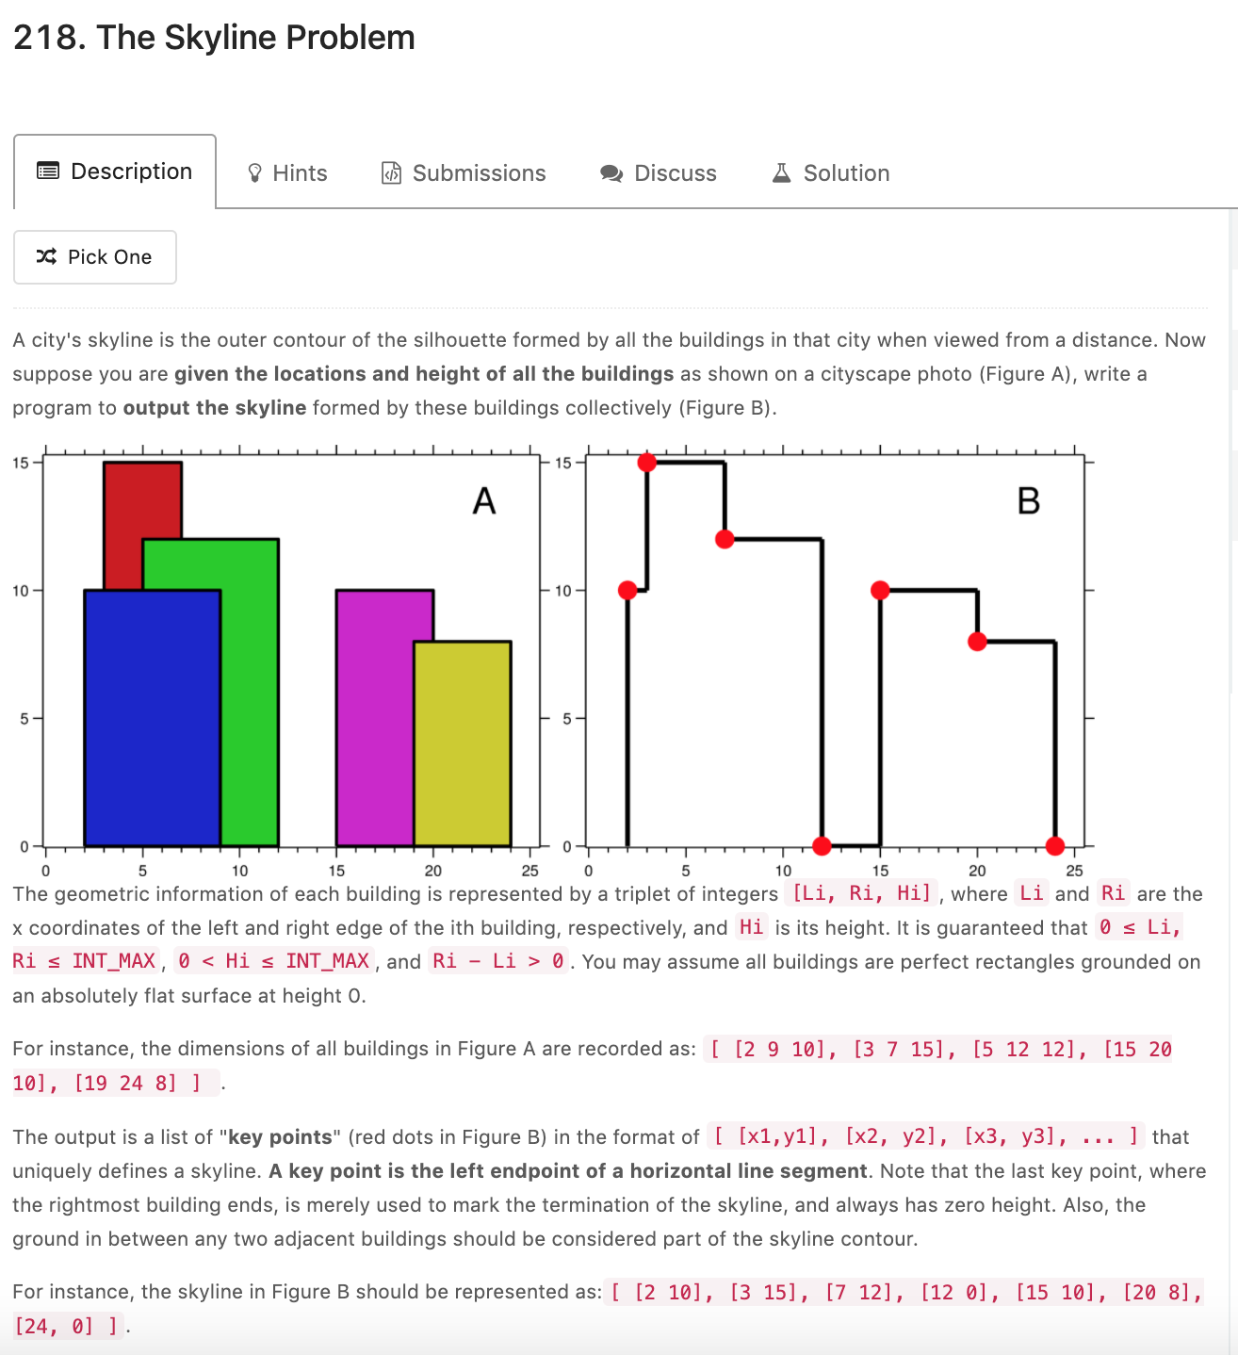
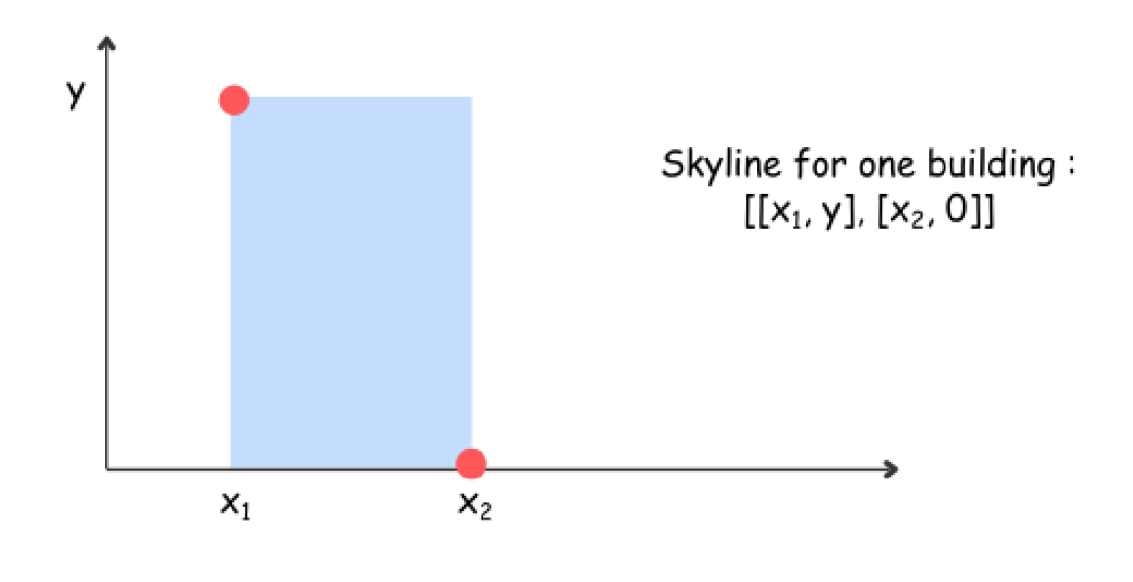
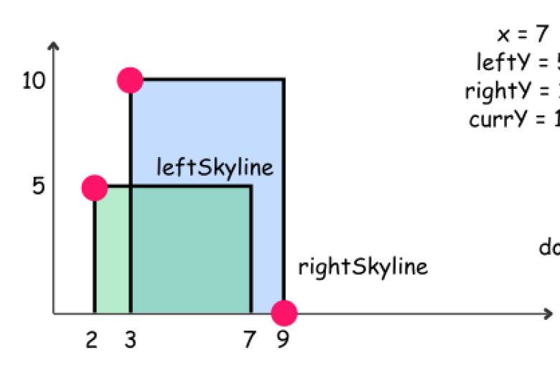

Slide 23
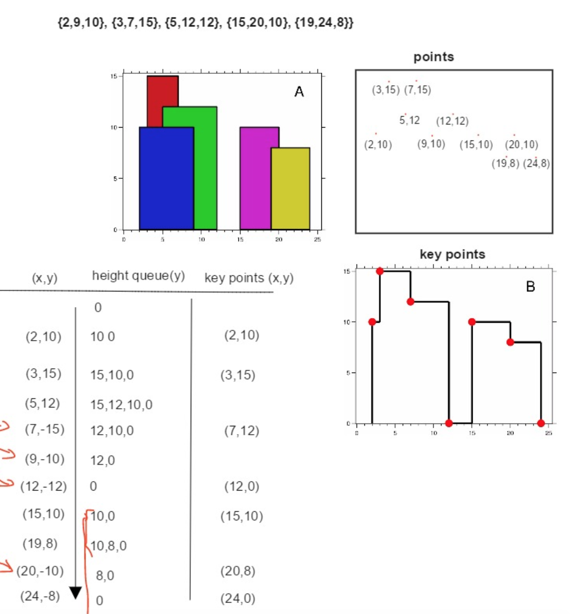

pq.remove()时间复杂度：search是O(n) 删除是logn 随机删= search + delete
以上为O(n2)解法

Slide 24


通讯页面
Bilibili https://space.bilibili.com/21630984
Youtube 搜索古城算法
https://www.youtube.com/c/古城算法
wechat 回复‘加群’可加群，还有周赛
谢谢大家的支持！请点赞订阅硬币
3000订阅会出一期dp总结篇
免费，不要钱，不卖课，不推销，不辅导，公开资料和视频，任何人和你说钱都是骗子！

